Slide 1
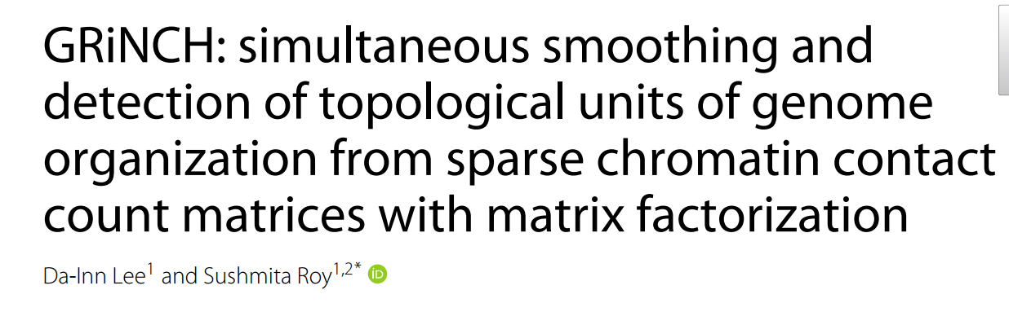
1.Department of Biostatistics and Medical Informatics, University of Wisconsin-Madison, 53715 Madison, USA
2.Wisconsin Institute for Discovery, 330 N. Orchard Street, 53715 Madison, USA

Slide 2
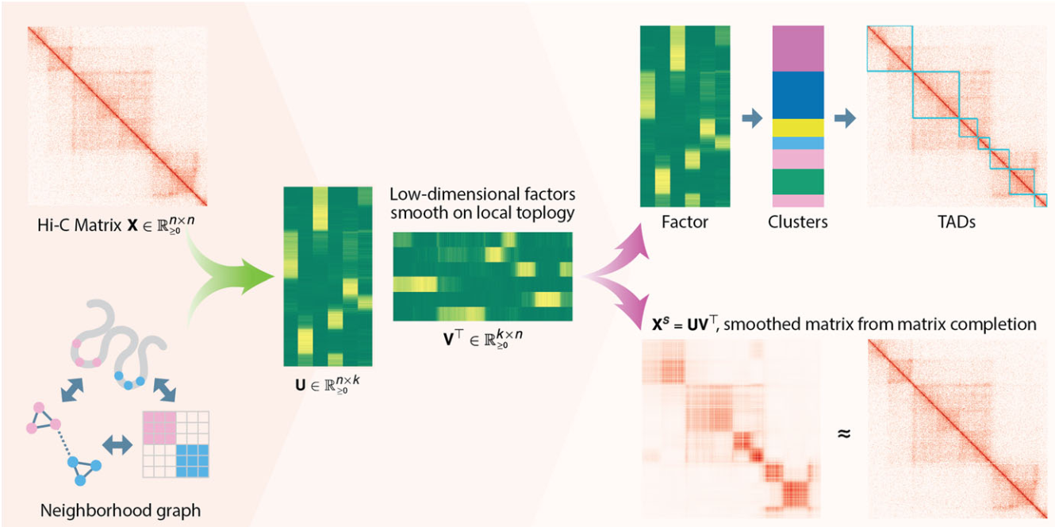
动机：Hi-C矩阵的稀疏性对TADs的可靠检测构成了挑战。我们提出了GRiNCH，一种基于约束矩阵分解的方法，用于同时平滑和发现稀疏接触计数矩阵中的TADs。
Graph-regularized non-negative matrix factorization (NMF) and Clustering for Hi-C data (GRiNCH) framework
GRiNCH的组成部分：NMF、图形正则化和用于TAD识别的聚类。

Slide 3
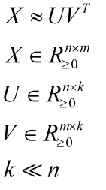


Non-negative matrix factorization (NMF) and graph regularization

Slide 4
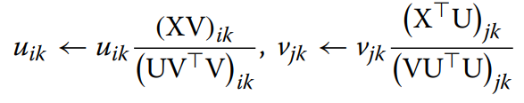
NMF忽略了Hi-C矩阵的强距离依赖性，也就是说，相互靠近的基因组区域往往相互之间的影响更大。为了解决这个问题，我们采用了带有图形正则化的NMF的约束版本。

Slide 5
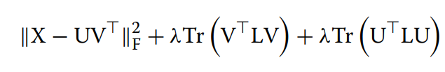

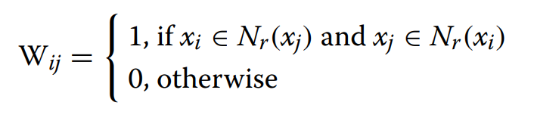


定义了一个由基因组区域作为节点组成的图，用边连接线性染色体中的相邻区域，其中邻域的大小是一个输入参数。具体来说，我们定义了一个对称的最近邻图，W

Slide 6
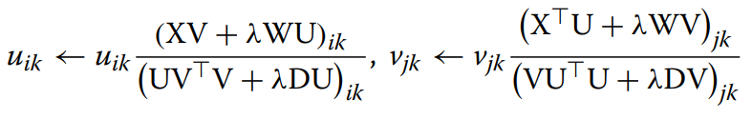
r (neighborhood radius) ：邻居距离截断值
λ are parameters：起平滑作用的超参数

Slide 7

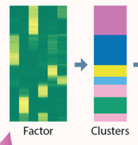
1.
2. K-means
3. chain-constrained k-medoids

Slide 8

chain-constrained k-medoids
1.Chain-constrained
区域分配到沿染色体的上游或下游的有效中间体区域
2. k-medoids vs k-means
k-medoids : 聚类中心是一个实际的数据点；“中位数 “聚类中心
k-means: 聚类中心是平均值对应的点；“平均值 ”聚类中心

